Slide 1


BAC LENH PRIMARY SCHOOL
WELLCOME TO OUR
CLASS 4A4
Lào Cai, ngày 12 tháng 11 năm 2024

Slide 2



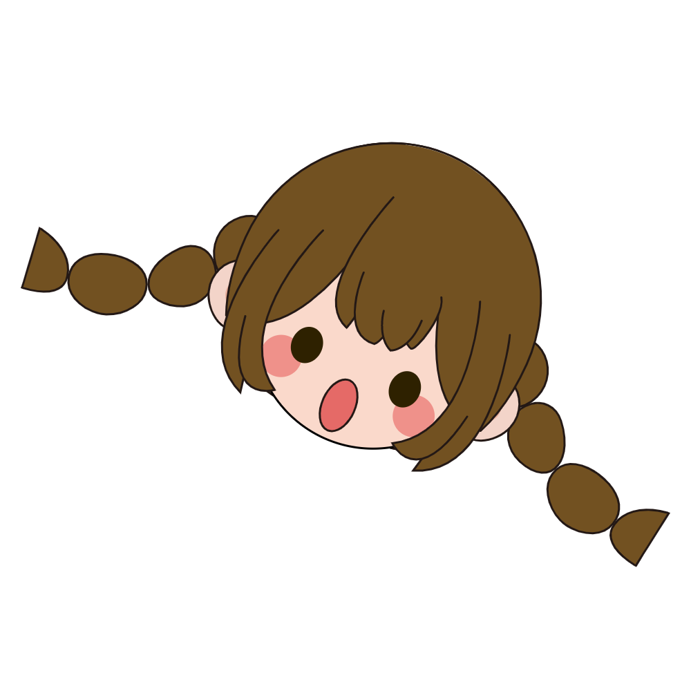



Slide 3

VẬN ĐỘNG THEO NHẠC NÀO!

Slide 4



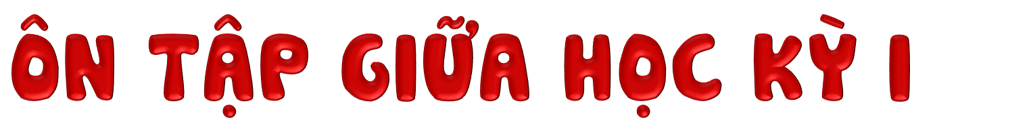



Thứ Ba ngày 12 tháng 11 năm 2024

Slide 5

MỤC TIÊU
- Xác định được động từ trong văn bản cho sẵn.
- Tìm được động từ theo yêu cầu.
- Viết được đoạn văn theo chủ đề tự chọn.

Slide 6


Slide 7

3. Tìm các động từ trong một đoạn văn (a, b hoặc c) ở bài tập 2.

Slide 8

a. Biển động. Gió thét trên những rừng dương. Sóng đập dữ dội vào mạn thuyền. Cây cột buồm rít lên, lá cờ đuôi nheo bay phần phật. Mưa cắt ngang mặt những tia nước lạnh. Bãi cát vật vã với nước, với sóng.
(Trần Nhật Thu)
Các động từ:
động, thét, đập, rít lên, bay, cắt, vật vã.

Slide 9



Động từ là gì?

Slide 10

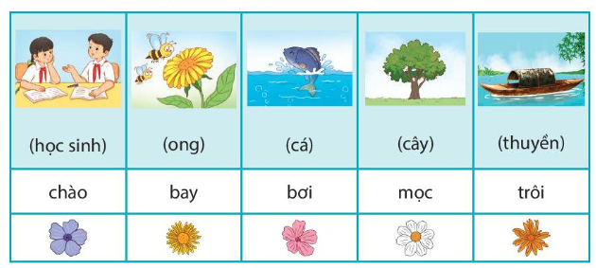
4. Tìm thêm 2 – 3 động từ thích hợp với mỗi sự vật dưới đây:
- Làm bài vào phiếu học tập
- Chia sẻ nhóm đôi

Slide 11
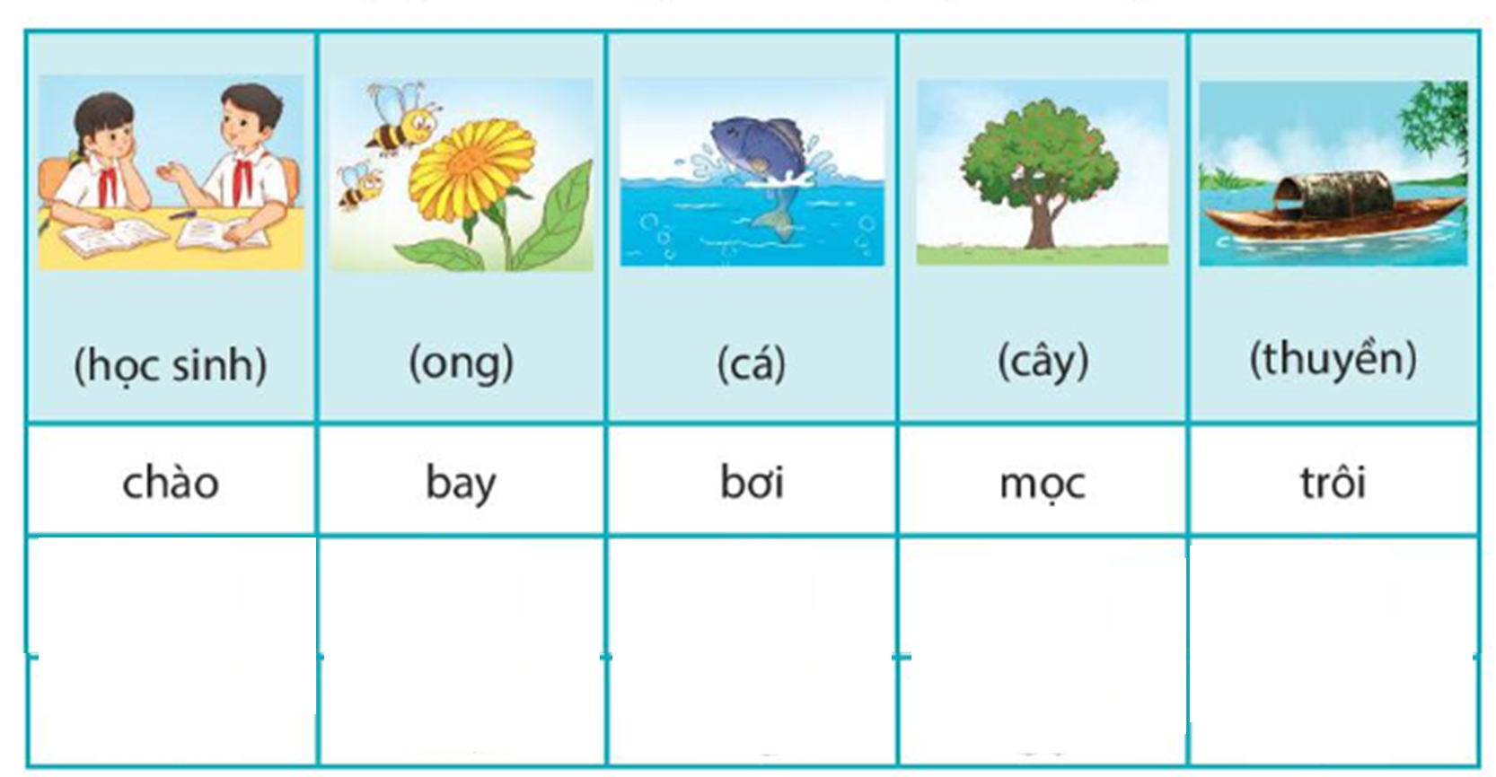
đi, đọc, trao đổi, học, hỏi, thảo luận, chia sẻ, trả lời, suy nghĩ,...
chích, hút (mật), chui, đậu,...
búng quẫy, nhảy, thở, ăn, đớp (mồi), nhìn,...
lớn, nở, vươn, đổ, phát triển, kết (trái), đâm chồi,..
Đi,lướt, cập (bến), đậu, dừng, lật, chìm, trôi,...

Slide 12
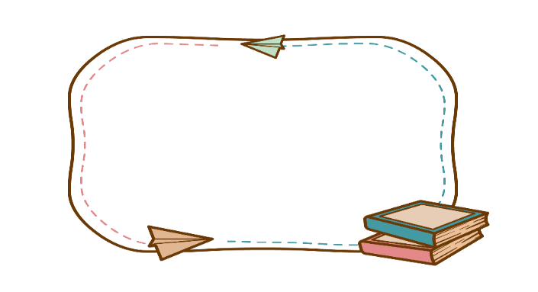


5. Viết đoạn văn (4 - 5 câu) theo chủ đề tự chọn, có chứa động từ ở bài tập 4
Gợi ý:
Viết về sự vật ở bài 4 và sử dụng một số động từ tìm được ở sự vật đó.

Slide 13
đi, đọc, trao đổi, học, hỏi, thảo luận, chia sẻ, trả lời, suy nghĩ,...
chích, hút (mật), chui, đậu,...
búng quẫy, nhảy, thở, ăn, đớp (mồi), nhìn,...
lớn, nở, vươn, đổ, phát triển, kết (trái), đâm chồi,..
Đi,lướt, cập (bến), đậu, dừng, lật, chìm, trôi,...

Slide 14


Vào Padlet, lựa chọn một sự vật và viết đoạn văn trong đó có sử dụng động từ đã tìm được ở bài 4

Slide 15
- Đoạn văn viết đã đúng yêu cầu của bài chưa?
- Trong đoạn văn có sử dụng những động từ nào?
- Em thích câu văn nào trong đoạn văn của bạn? Vì sao?

Slide 16
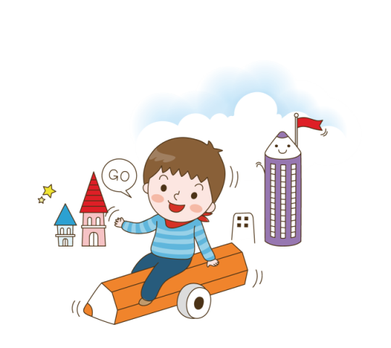
Vào Chatgpt.com
Nêu yêu cầu: Viết đoạn văn từ 4 - 5 câu về… (chủ đề em vừa chọn) trong đó có sử dụng động từ….

Slide 17

Chúc các thầy cô mạnh khỏe
Chúc các em chăm ngoan, học giỏi

